Slide 1
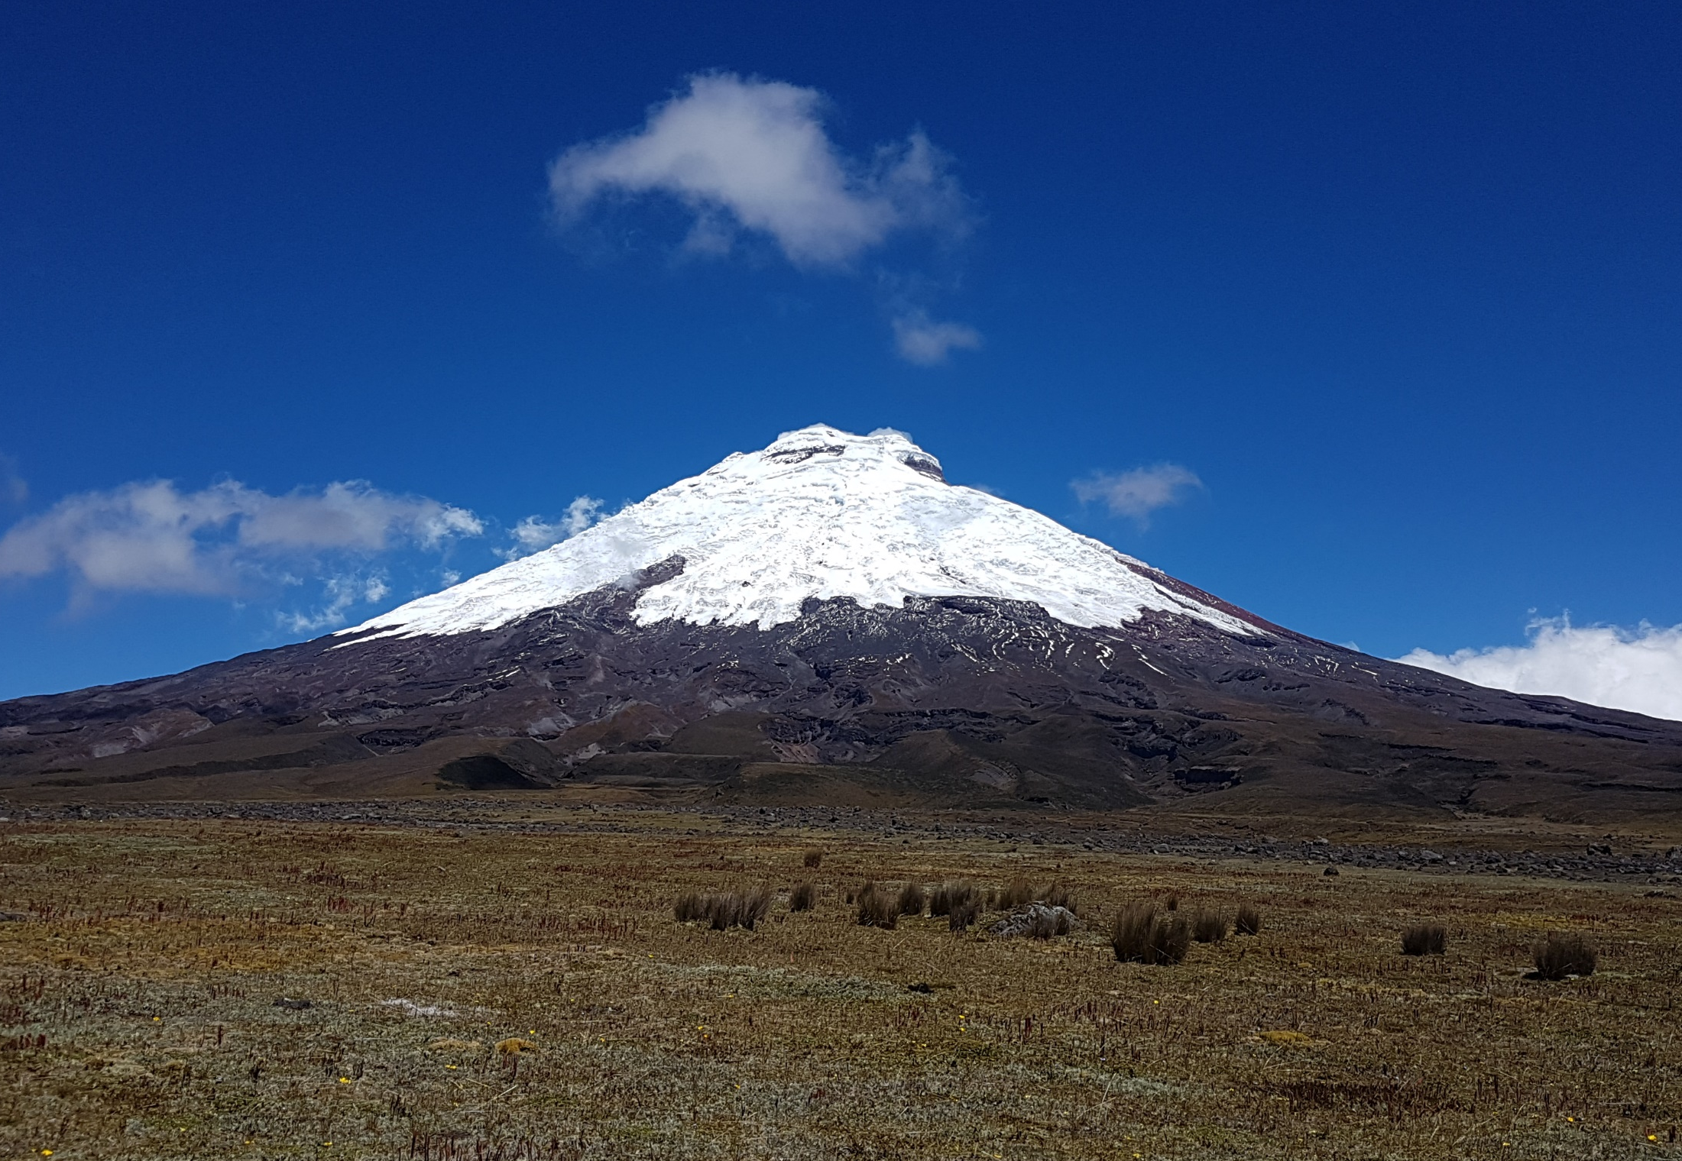

"LA GESTIÓN PREVENTIVA Y REACTIVA DE RIESGOS, PARA AFRONTAR UNA POSIBLE ERUPCIÓN DEL VOLCÁN COTOPAXI, POR PARTE DEL COE DEL GOBIERNO MUNICIPAL DE RUMIÑAHUI"
ING. JOSÉ CÓRDOVA

Slide 2
CONTENIDO
ANTECEDENTES
PROBLEMA DE INVESTIGACIÓN
INTERROGANTES A RESOLVER
FUNDAMENTACIÓN LEGAL
MÉTODOS Y TÉCNICAS DE INVESTIGACIÓN
POBLACIÓN Y MUESTRA
CONCLUSIONES Y RECOMENDACIONES
PROPUESTA:
“PLAN DE CONTINGENCIA EN CASO DE UNA EVENTUAL ERUPCIÓN DEL VOLCÁN COTOPAXI, PARA EL COE CANTONAL DE RUMIÑAHUI.”

Slide 3
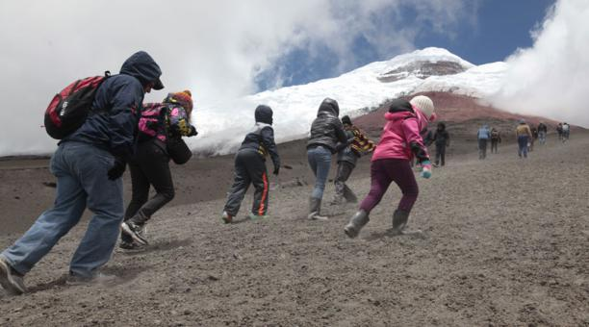

ANTECEDENTES
1532-1534,
1742-1744,
1766-1768,
1853-1854 y
26 de Junio de 1877

Slide 4
PROBLEMA DE INVESTIGACIÓN

Slide 5
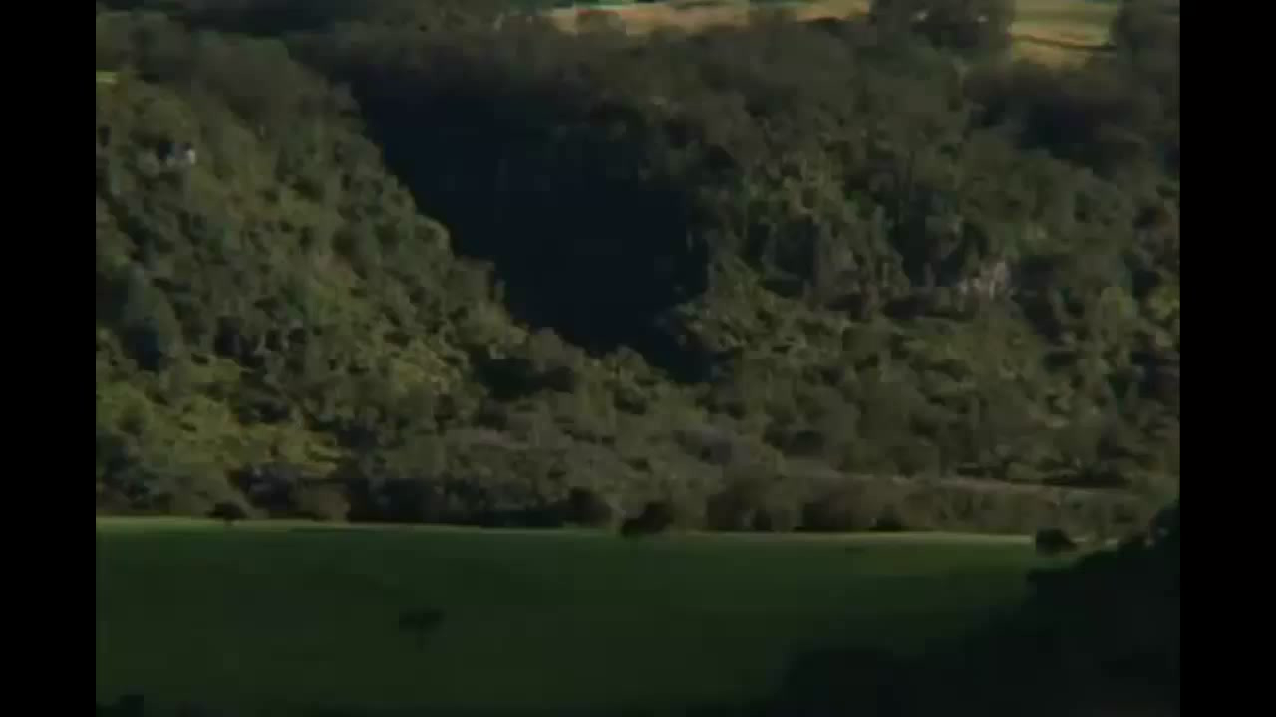
VOLCÁN COTOPAXI UNA BELLEZA FATAL

Slide 6
INTERROGANTES A RESOLVER
1.- ¿Cuáles son los potenciales escenarios eruptivos del volcán Cotopaxi?
4.- ¿Se dispone de los recursos humanos y logísticos para afrontarlos?
3.- ¿Cuáles son las medidas preventivas y reactivas que el COE cantonal, debería adoptar para afrontar una posible erupción del volcán Cotopaxi?
2.- ¿Cuál es el nivel de preparación de la población?

Slide 7
MARCO LEGAL / GESTIÓN DE RIESGOS
Constitución de la República.
Código Orgánico de Ordenamiento Territorial, Autonomía y Descentralización (COOTAD).
Código Orgánico de Planificación y Finanzas Públicas (COPLAFIP).
Ley Orgánica de la Defensa Nacional
Ley Orgánica del Sistema Nacional de Contratación Pública.
Ley Orgánica de Ordenamiento Territorial, Uso y Gestión de Suelo.
Ley de Seguridad Pública y del Estado.
Reglamento a la Ley de Seguridad Pública y del Estado.
Art. 390.- Los riesgos se gestionarán bajo el principio de descentralización subsidiaria, que implicará la responsabilidad directa de las instituciones dentro de su ámbito geográfico. Cuando sus capacidades para la gestión del riesgo sean insuficientes, las instancias de mayor ámbito territorial y mayor capacidad técnica y financiera brindarán el apoyo necesario con respeto a su autoridad en el territorio y sin relevarlos de su responsabilidad.

Slide 8
MÉTODOS Y TÉCNICAS DE INVESTIGACIÓN

Slide 9
EVALUACIÓN MÉTODO MÓSLER
LEYENDA:
Interpretación de resultados:
La destrucción de la infraestructura y los servicios básicos ubicados en las zonas de riesgo del cantón Rumiñahui tienen una cuantificación MUY ELEVADO
La perdida de la producción luego del análisis, tiene una cuantificación NORMAL
El riesgo de pérdida de vidas humanas de acuerdo a la matriz tiene una cuantificación REDUCIDO

Slide 10
ENCUESTA
Interpretación de resultados:
1: ¿Conoce usted las zonas de riesgo en caso de erupción del volcán Cotopaxi?
El 49% de los encuestados indican que si y el 51% supieron indicar que no.
8: ¿Cree usted que es necesario mantener en buen estado y visible la señalética para dirigirse a un lugar seguro?
El 59% de los encuestados indican que si y el 41% supieron indicar que no.
9: ¿Cree usted que el COE cantonal, debe realizar por lo menos una vez al año un simulacro de evacuación de las personas que se encuentran en zonas de riesgo?
El 54% de los encuestados indican que si y el 46% supieron indicar que no.

Slide 11
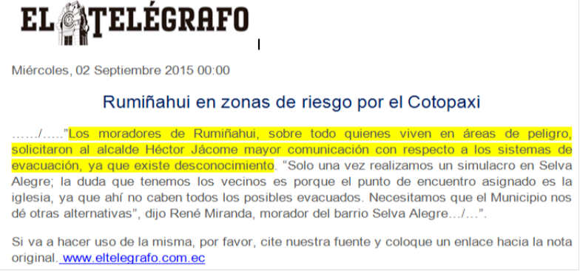
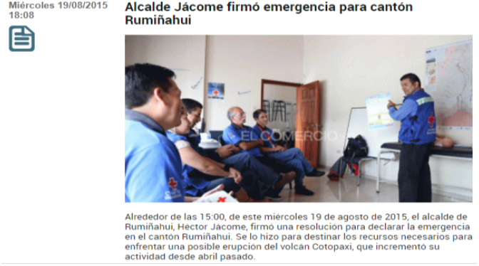

Slide 12
CONCLUSIONES
Un alto porcentaje de la población que están asentados en las zonas de mayor riesgo, desconocen que están en la ruta de lahares y este es el fenómeno que afectaría mayormente a las poblaciones.
El COE cantonal debe realizar por lo menos una vez al año un simulacro de evacuación con la población asentada en las zonas de mayor riesgo.
La señalética tanto horizontal como vertical para dirigirse a un lugar seguro, está deteriorada y no se la puede ubicar fácilmente.
Un 49% de la población que habita en las zonas de mayor riesgo, en caso de una eventual erupción del volcán, necesitarán ir a pernoctar en los albergues, por no disponer de otro lugar para vivir.

Slide 13
RECOMENDACIONES
El COE cantonal con los organismos de emergencia, deben realizar simulacros con la población ubicada en las zonas de riesgo, para evitar pérdida de vidas humanas por falta de preparación.
El GAD-Rumiñahui debe promover una campaña de prevención de riesgos, frente a la amenaza del volcán Cotopaxi, para fortalecer la participación y la capacidad de respuesta de todos sus habitantes.
Socializar el contenido del presente Plan, con todos los integrantes del COE cantonal y la población ubicada en las zonas de mayor riesgo.
Los integrantes de las Mesas Técnicas de Trabajo del COE cantonal, pongan en práctica los protocolos de actuación del Plan de Contingencia, para mitigar los efectos de los peligros volcánicos.

Slide 14
PROPUESTA
“PLAN DE CONTINGENCIA EN CASO DE UNA EVENTUAL ERUPCIÓN DEL VOLCÁN COTOPAXI, PARA EL COE CANTONAL DE RUMIÑAHUI.”

Slide 15
JUSTIFICACIÓN
Con los antecedentes expuestos y considerando que un alto porcentaje de la población ubicada en las zonas de riesgo, desconocen cómo actuar en caso de una eventual erupción del volcán Cotopaxi, es de suma importancia elaborar un Plan de Contingencia que guarde relación con los protocolos de actuación y los recursos humanos, materiales y logísticos que los integrantes del COE cantonal disponen, esto, ayudará considerablemente a reducir costos y pérdida de vidas humanas, con solo socializar estos temas con la población.

Slide 16
    Objetivo General de la propuesta
Implementar un Plan de Contingencia que sirva como una herramienta, para proporcionar al COE cantonal de Rumiñahui, a fin de que pueda reaccionar en forma ágil y oportuna, en caso de presentarse una emergencia asociada al volcán Cotopaxi.
    Objetivos Estratégicos
Diseñar protocolos de actuación para las diferentes alertas que pueda generar el volcán Cotopaxi.
Asegurar que la población ubicada en las 8 zonas de riesgo del cantón Rumiñahui, se encuentren preparadas para afrontar una eventual erupción del volcán Cotopaxi y minimizar sus efectos.
Asegurar la acción coordinada por parte de los integrantes del COE cantonal, en caso de producirse un evento asociado al volcán.
Conseguir un alto grado de organización, capacitación y alistamiento por parte del COE cantonal.

Slide 17
DESARROLLO DE LA PROPUESTA
Para minimizar los riesgos encontrados mediante la evaluación por el método MÓSLER y la investigación de campo por medio de la encuesta y la observación se ha desarrollado un
PLAN DE ACCIÓN que incluye:
LA MISIÓN.- para cada uno de los integrantes de las M.T.T.
LOS PROTOCOLOS DE ACTUACIÓN
Y LAS ACCIONES.- que los organismos de primera respuesta deben ejecutar en las diferentes fases o alertas en territorio.

Slide 18
¿QUIÉN VA A PROTEGER?

Slide 19
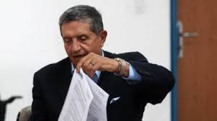
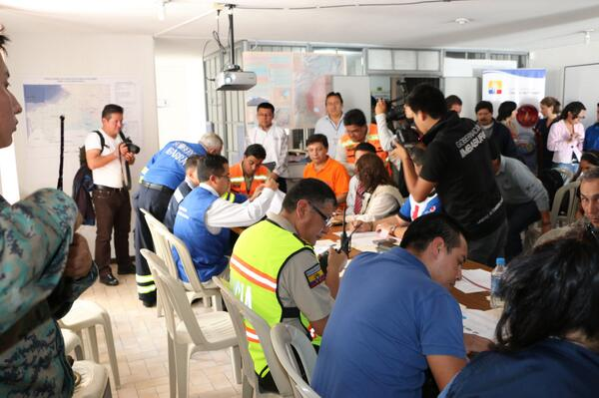
LOS INTEGRANTES DE LAS 8 MESAS TÉCNICAS DE TRABAJO DEL COE CANTONAL, BAJO EL LIDERAZGO DEL SR. ALCALDE
MESA 1: | ACCESO Y DISTRIBUCIÓN DE AGUA
MESA 2: | PROMOCIÓN DE LA SALUD SANEAMIENTO HIGIENE
MESA 3: | INFRAESTRUCTURA Y REHABILITACIÓN
MESA 4: | ATENCIÓN INTEGRAL A LA POBLACIÓN
MESA 5: | SEGURIDAD INTEGRAL A LA POBLACIÓN
MESA 6: | PRODUCTIVIDAD Y MEDIOS DE VIDA
MESA 7: | EDUCACION, CULTURA, PATRIMONIO Y AMBIENTE
MESA 8: | INFRAESTRUCTURA ESTRATÉGICA PARA EL DESARROLLO

Slide 20
¿DE QUÉ NOS VAMOS A PROTEGER?

Slide 21
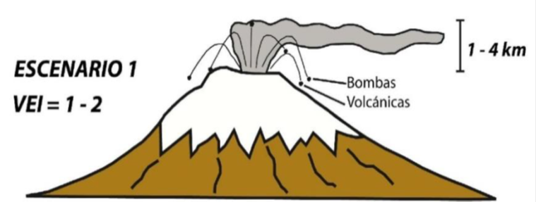
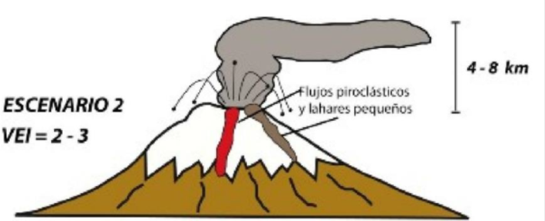
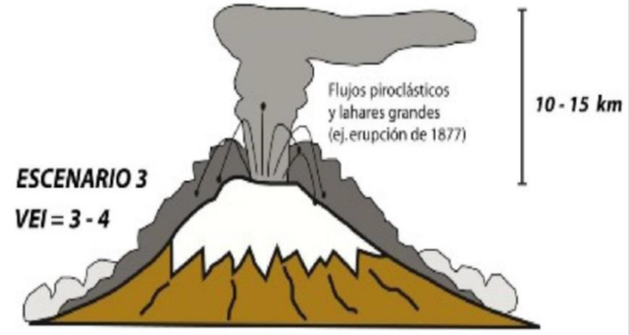
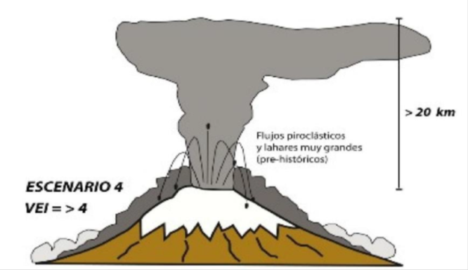
      Los potenciales escenarios eruptivos del volcán Cotopaxi
Evento similar a lo ocurrido en el volcán Tungurahua en octubre de 1999 y podría evolucionar a un nivel mayor de explosividad.
En este evento pueden haber flujos de lava y flujos piroclásticos, que pueden generar lahares de tamaño moderado.
Evento similar a la erupción del volcán en 1877, afectaría a zonas pobladas asentadas a lo largo del Río Pita y Santa Clara.
Formación de lahares de mayor tamaño que cualquiera de los ocurridos en tiempos históricos y ocasionará un impacto regional muy grave, la probabilidad de ocurrencia sería de un 60%.

Slide 22
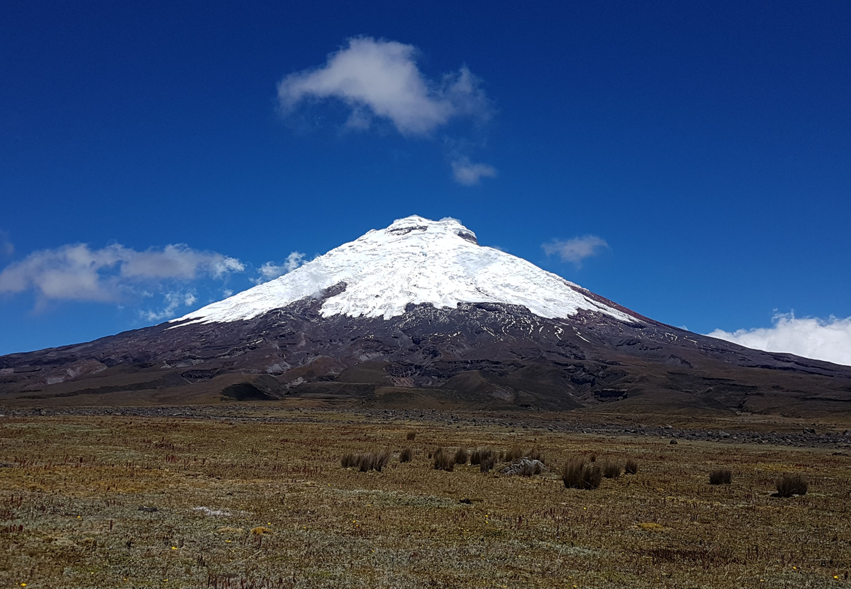
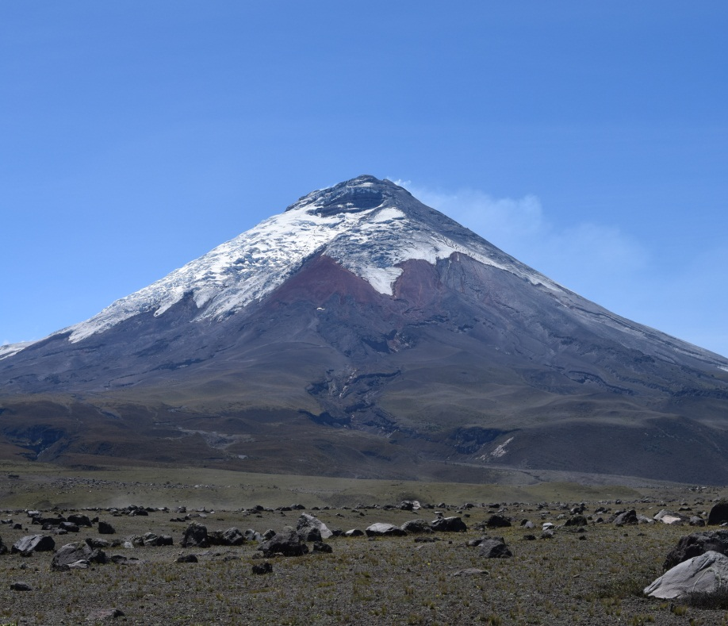
REDUCCIÓN DEL GLACIAR
1877
2017

Slide 23
¿QUÉ VAMOS A PROTEGER?

Slide 24
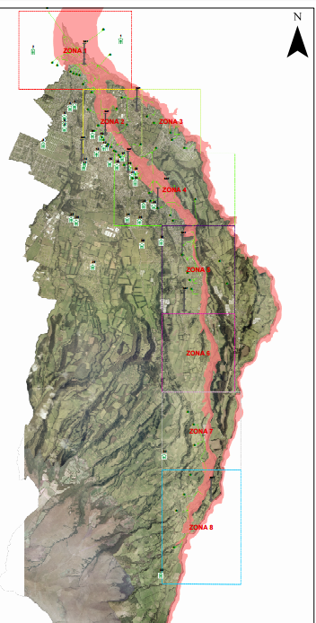
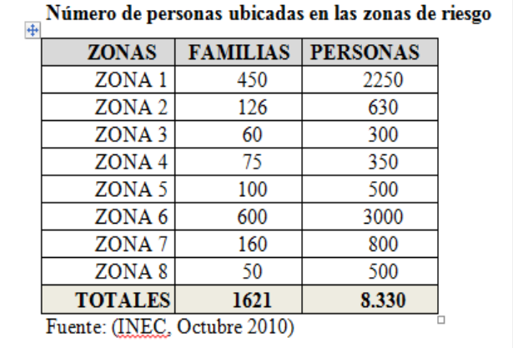
Los 8330 habitantes ubicados en las 8 Zonas de riesgo del cantón Rumiñahui
Fuente: Gestión de Riesgos, GAD-Rumiñahui

Slide 25
¿CÓMO VAMOS A PROTEGER?

Slide 26
PROTOCOLO 1: PREVISIÓN
PROTOCOLO 2: DECLARATORIA DE ALERTA
PROTOCOLO 3: ALISTAMIENTO PREVENTIVO
PROTOCOLO 3.1: ACTIVACIÓN DEL COE-RUMIÑAHUI
PROTOCOLO 4: MEDIOS DE COMUNICACIÓN
PROTOCOLO 5: MANEJO DE INFORMACIÓN
PROTOCOLO 6: LOGÍSTICA DE OPERACIONES
PROTOCOLO 7: TELECOMUNICACIONES
PROTOCOLO 8: EVALUACIÓN Y MONITOREO DE LA ZONA
PROTOCOLO 9: SEGURIDAD
PROTOCOLO 10: EVACUACIÓN
PROTOCOLO 11: CENSOS A LA POBLACIÓN
PROTOCOLO 12: REFUGIOS TEMPORALES
PROTOCOLO 13: ABASTECIMIENTOS
PROTOCOLO 14: TRABAJO COMUNITARIO
PROTOCOLO 1: VERIFICACIÓN Y ACTIVACIÓN ALARMA
1.1: ACTIVACIÓN DEL COE-RUMIÑAHUI
PROTOCOLO 2: EVALUACIÓN PRELIMINAR
2.2: ACTIVACIÓN DEL (PMU)
PROTOCOLO 3: EVALUACIÓN Y MONITOREO DE LA ZONA
PROTOCOLO 4: CONTROL DE EVENTOS CONEXOS
PROTOCOLO 5: EVACUACIÓN
PROTOCOLO 6: ATENCIÓN A PERSONAS
PROTOCOLO 7: MÓDULOS DE TRIAGE
PROTOCOLO 8: ATENCIÓN HOSPITALARIA
PROTOCOLO 9: MANEJO DE PERSONAS FALLECIDAS
PROTOCOLO 10: HABILITACIÓN DE VÍAS
PROTOCOLO 11: AISLAMIENTO Y SEGURIDAD
PROTOCOLO 12: EVALUACIÓN DE DAÑOS DE ESTRUCTURAS
PROTOCOLO 13: REFUGIOS TEMPORALES
PROTOCOLO 14: ABASTECIMIENTOS
PROTOCOLO 15: TRABAJO COMUNITARIO
PROTOCOLO 16: ASISTENCIA EXTERNA Y DONACIONES
PROTOCOLOS PREVENCIÓN
PROTOCOLOS REACCIÓN

Slide 27
¿CON QUÉ RECURSOS VAMOS A PROTEGER?

Slide 28
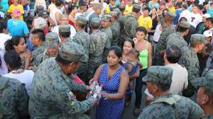
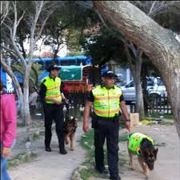
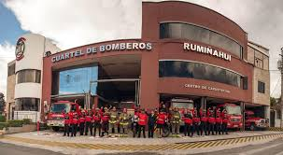
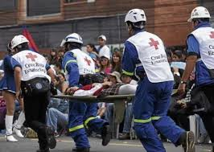
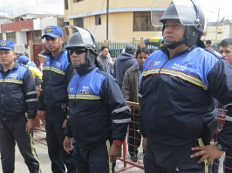
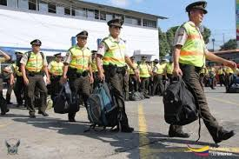

Slide 29
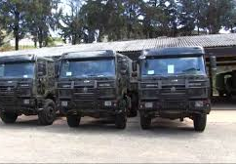
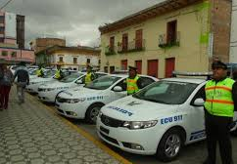
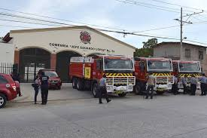
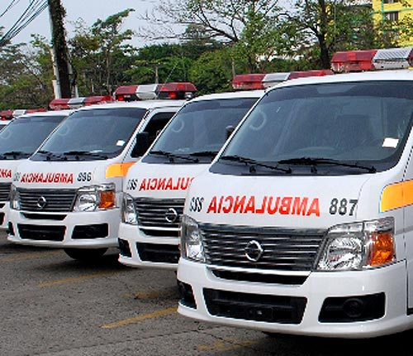
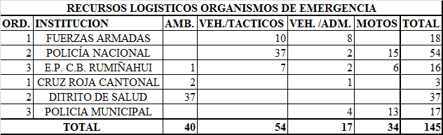
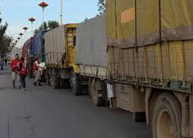
De requerir vehículos para el transporte de personal, tanqueros para la provisión de agua a la población afectada o a los albergues, se pondrá en ejecución el Plan de Requisamiento de acuerdo al decreto de excepción, a los protocolos existentes y con los organismos correspondientes.

Slide 30
¿CUÁLES SON LAS VENTAJAS DE ÉSTE PLAN?

Slide 31
Permite establecer objetivos comunes para la emergencia.
Adopta un enfoque colectivo para lograr los objetivos.
Mejora el flujo de información.
Mejora la coordinación intersectorial e interinstitucional.
Estable prioridades de manera coordinada.
Respeto de las competencias institucionales.
Facilita la elección del mejor curso de acción.
Dimensiona los potenciales riesgos.
Genera una cultura de seguridad en la población y
Facilita la toma de decisiones.

Slide 32
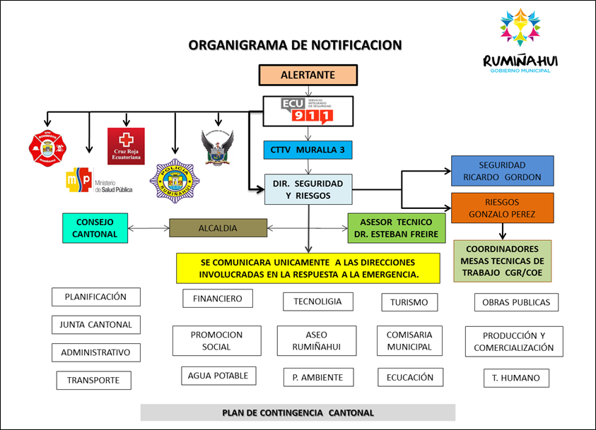
ORGANIGRAMA DE NOTIFICACIÓN COE CANTONAL

Slide 33
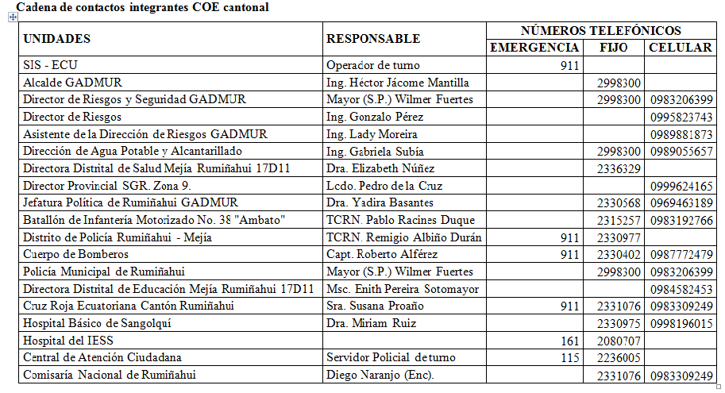
CADENA DE CONTACTOS
COE CANTONAL

Slide 34
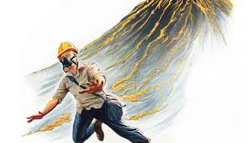
PENSAMIENTO FINAL
“Es mejor estar preparados para algo que no va a suceder, que suceda algo, para lo cual no estamos preparados”.
GRACIAS POR SU ATENCIÓN

